Slide 1
СПОСОБЫ КОДИРОВАНИЯ АСТРО-МАТЕМАТИЧЕСКИХ ВЕЛИЧИН В САНСКРИТСКОЙ ЛИТЕРАТУРЕ
МИФОЛОГО-СИМВОЛИЧЕСКОЕ КОДИРОВАНИЕ,
ДВОИЧНЫЙ КОД ПИНГАЛЫ,
СТИХОТВОРНЫЕ РАЗМЕРЫ КАК ЧИСЛОВЫЕ МАТРИЦЫ,
ТРОИЧНОЕ КОДИРОВАНИЕ*,
СЕМЬ ТАЙНЫХ ИМЕН ЛОШАДИ ИЗ ГИМНА-ЗАГАДКИ RV. I. 164

Slide 2
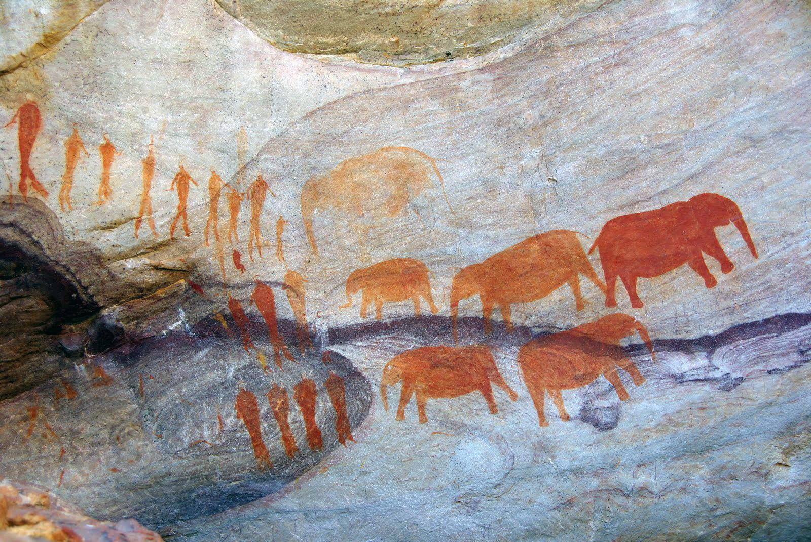
«ТУПОЙ КАРАНДАШ ЛУЧШЕ ОСТРОЙ ПАМЯТИ»?
Наскальные рисунки. Амурские петроглифы.

Slide 3
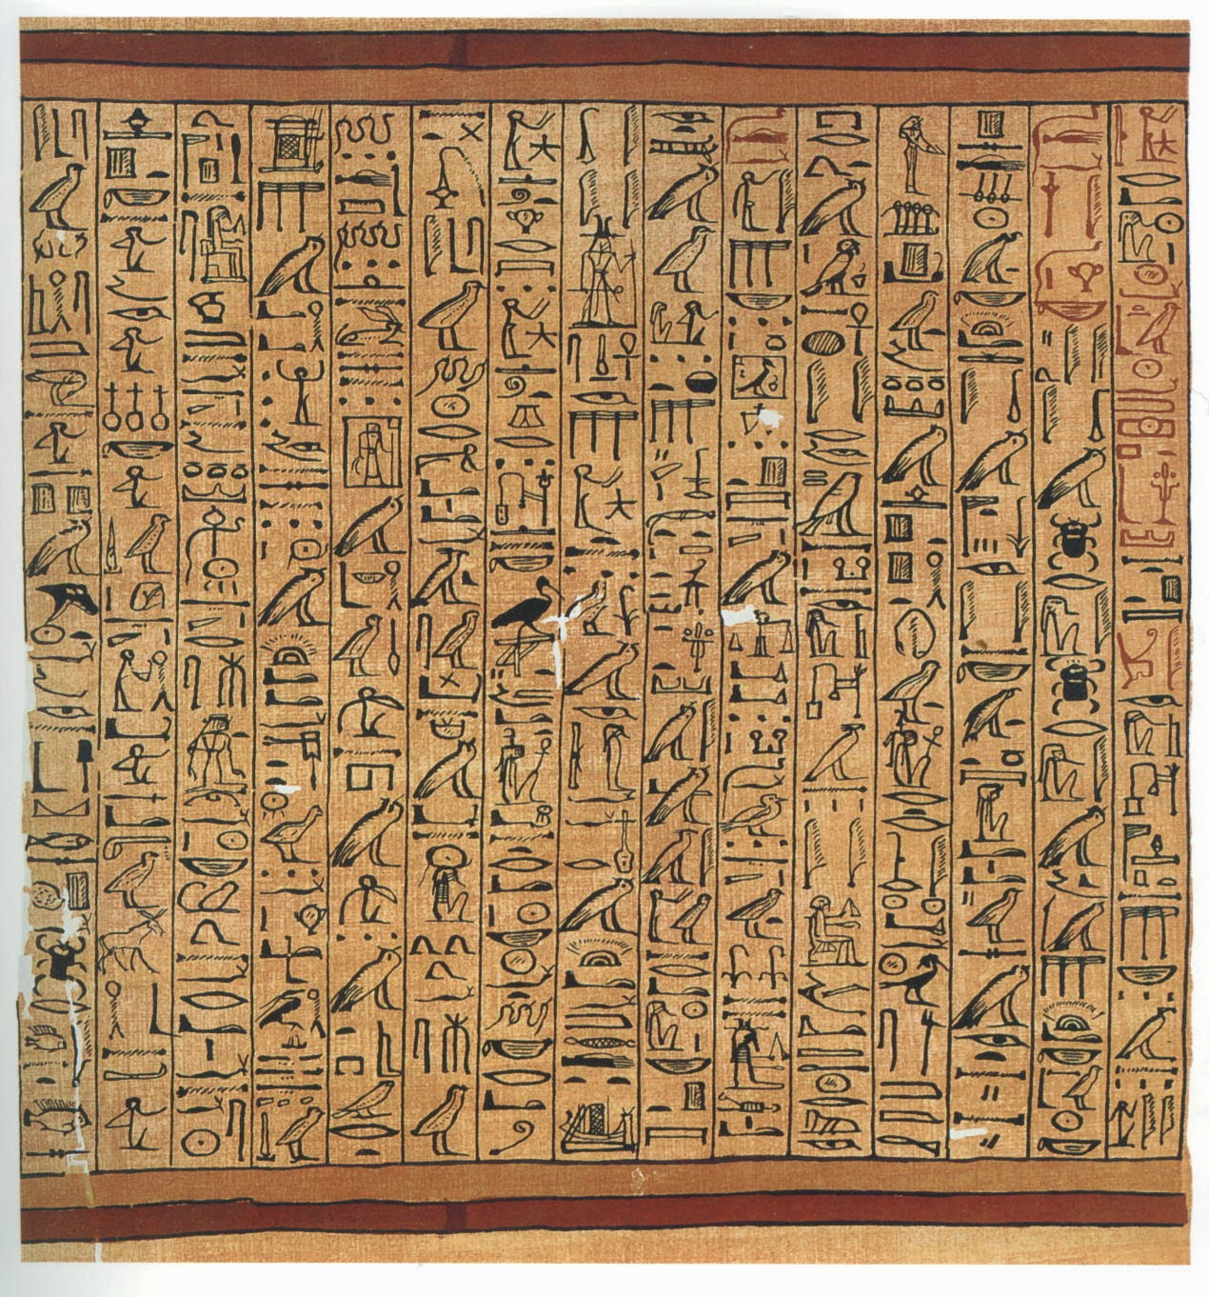
«ТУПОЙ КАРАНДАШ ЛУЧШЕ ОСТРОЙ ПАМЯТИ»?
Папирус Древнего Египта

Slide 4
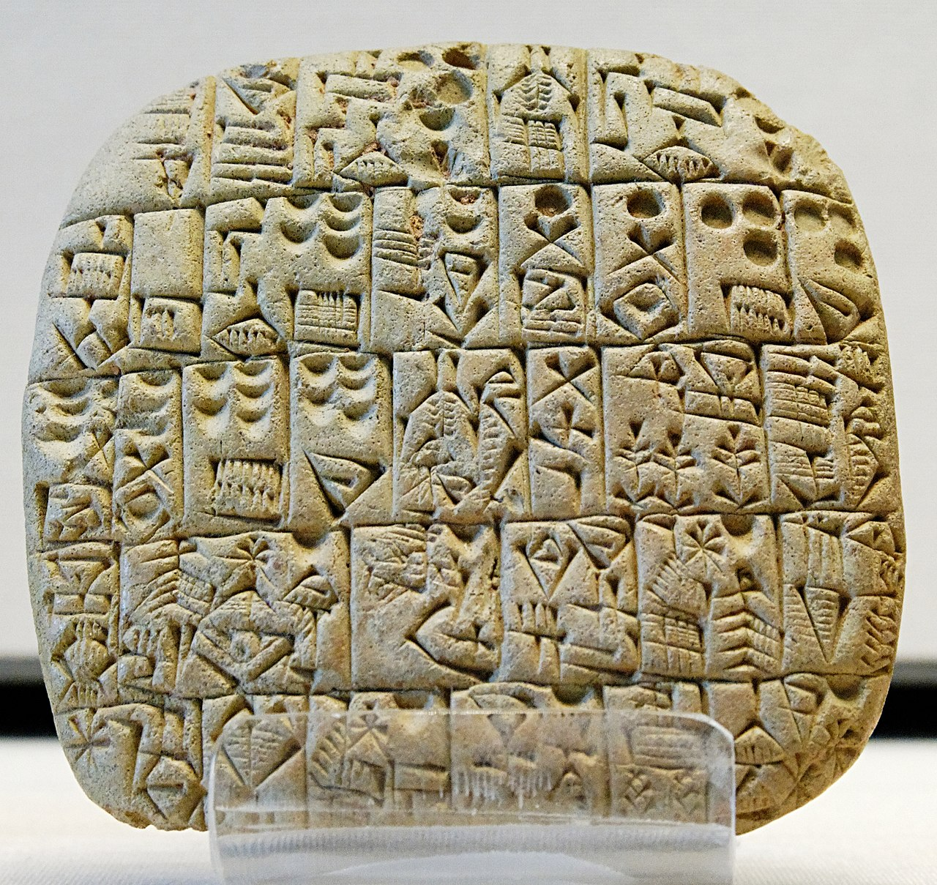
«ТУПОЙ КАРАНДАШ ЛУЧШЕ ОСТРОЙ ПАМЯТИ»?
Табличка Древних Шумеров

Slide 5
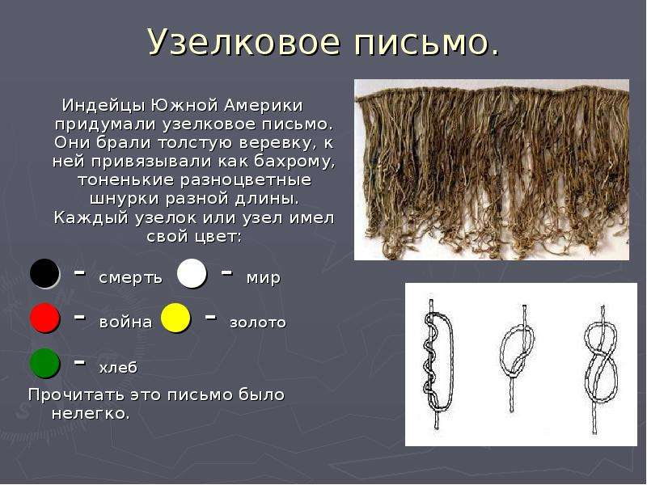
«ТУПОЙ КАРАНДАШ ЛУЧШЕ ОСТРОЙ ПАМЯТИ»?
Узелковое письмо индейцев Южной Америки

Slide 6
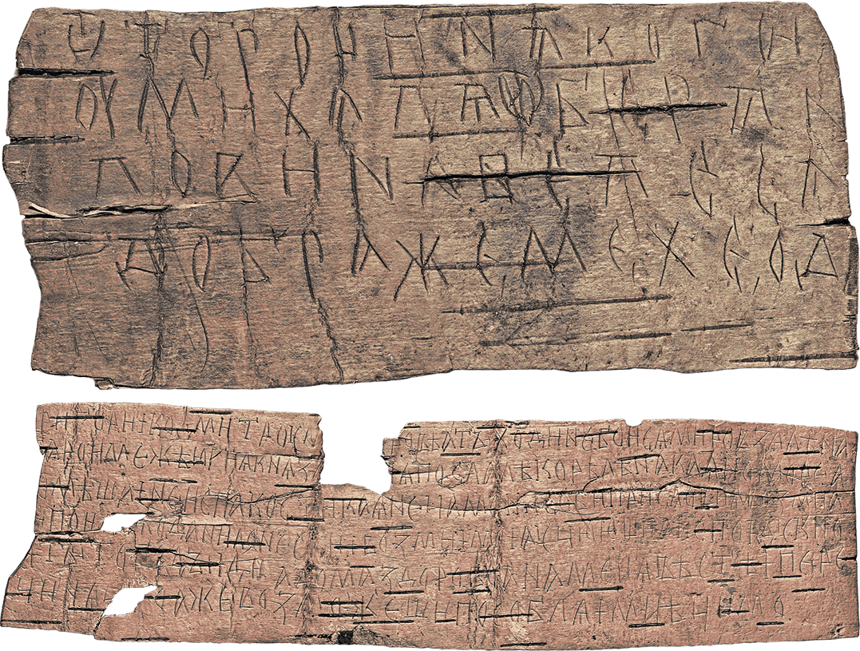
«ТУПОЙ КАРАНДАШ ЛУЧШЕ ОСТРОЙ ПАМЯТИ»?
Новгородская береста

Slide 7

«ТУПОЙ КАРАНДАШ ЛУЧШЕ ОСТРОЙ ПАМЯТИ»?
Китайская доска

Slide 8
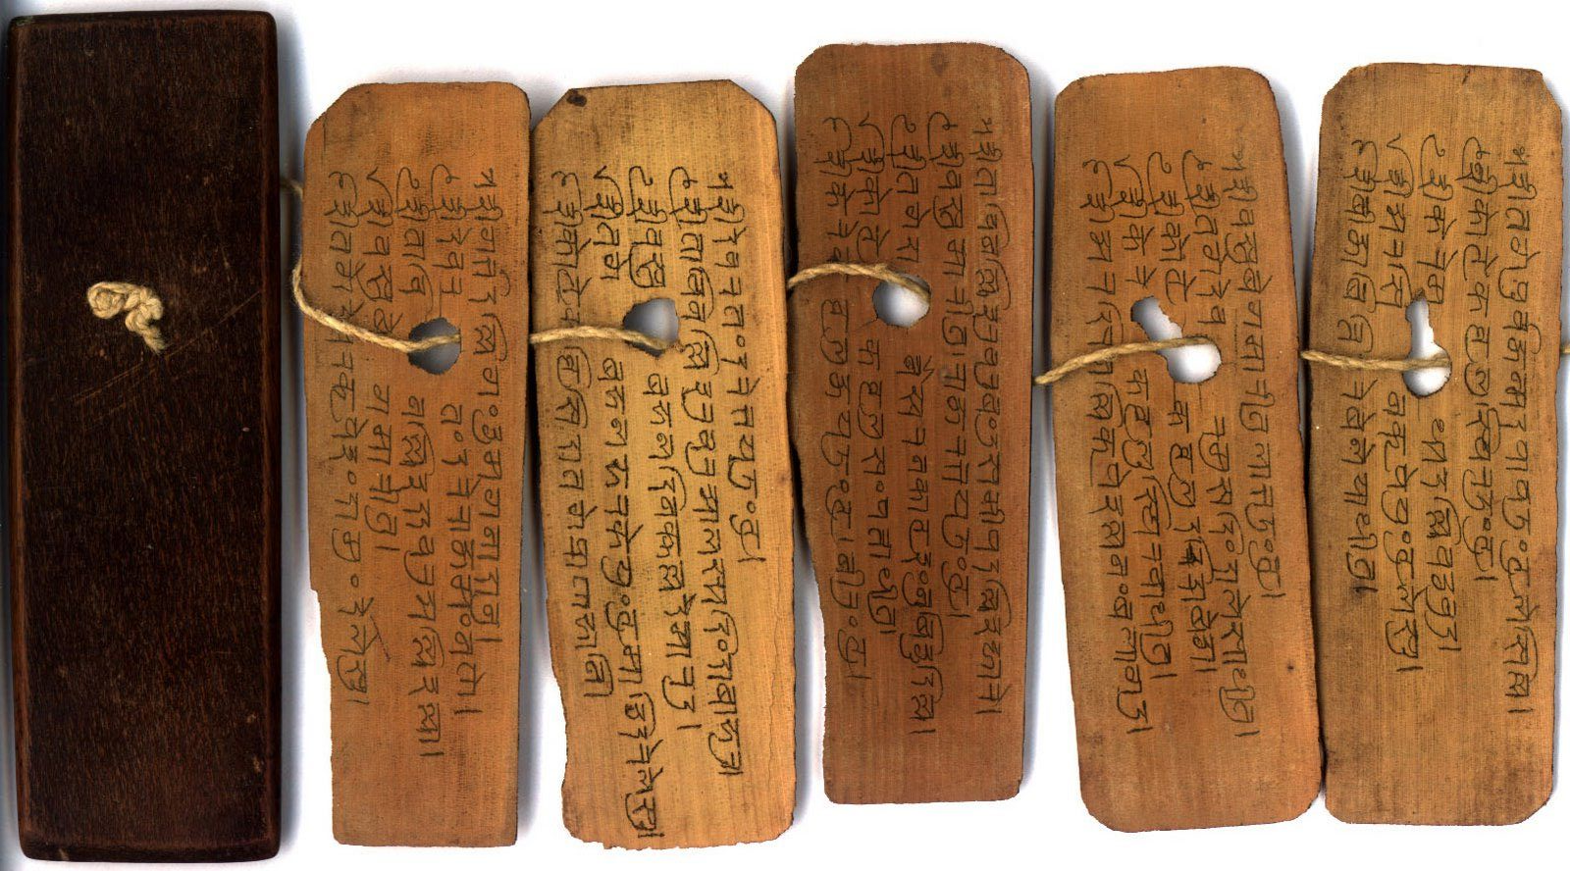
«ТУПОЙ КАРАНДАШ ЛУЧШЕ ОСТРОЙ ПАМЯТИ»?
Книга на пальмовых листах

Slide 9
«ТУПОЙ КАРАНДАШ ЛУЧШЕ ОСТРОЙ ПАМЯТИ»? ШРУТИ И СМРИТИ.
Несколько методов запоминания больших текстов наизусть
Прямое повторение текста:
Повторение малых фрагментов текста;
Повторение последовательности слогов непрерывно;
Повторение последовательности слогов со сдвиом на один слог;
Повторение последовательности слогов со сдвигом на два слога;
Повторение последовательности слогов в шахматном порядке;
Использование опорных точек символов, мифологии...

Slide 10
СИМВОЛИЧЕСКИЕ ПРЕДСТАВЛЕНИЯ ЧИСЕЛ В САНСКРИТСКИХ ТЕКСТАХ
Прямой, прямой словесный (прописью - «один», «два»..);
Символический прямой
Мифолого-символический
Алфавитно слоговые методы
Силлабическое двоичное кодирование
Силлабическое восьмеричное кодирование
Троичное кодирование

Slide 11
ОБОЗНАЧЕНИЯ ЧИСЕЛ В САНСКРИТЕ
Число | Цифра | Слово | Символические выражения
0 | ० | Шунйа | Бесконечность, пустота, точка, «Земля», звук «кш».
1 | १ | Эка | Месяц, Гневный, облик, Кали крюк Око Атри
2 | २ | Два | Око, упряжка, Ашвины бок, рука, сумерки, крыло
3 | ३ | Три | Агни, Индра, Брахма, Шива, Рама, огонь, «имеющий хохолок»
4 | ४ | Чатур | Море, Юга, Веда, угол, амрита, звук «гх»
5 | ५ | Панч | Стрела, стихия, воздух
6 | ६ | Шашта | Пора года, вкус, анга, волна
7 | ७ | Сапта | Вершина, конь, риши звук, мир, змея, перед слоном
8 | ८ | Ашта | Слон , гора, Васу, ануштубх (размер 4 * 8).
9 | ९ | Нава | Планета, отверстие, драгоценность, Нанда, змея, крюк, корова.

Slide 12
ПРИМЕРЫ СИМВОЛИЧЕСКОЙ ЗАПИСИ ЧИСЕЛ. СУРЙА СИДДХАНТА 1,15
tad-dvādaśa-sahasrāṇi catur-yugam udāhṛtam |
sūrya-abda-saṁkhyayā dvi-tri-sāgarair ayutā-hataiḥ ||
Перевод: 12 000 Зодиакальных лет по 360 дней (sūrya-abda) равняются 4 320 000 дней и распадаются на 4 больших периода.

Slide 13
АЛФАВИТНО-СЛОГОВЫЙ МЕТОД
(СРЕДНИЕ ВЕКА)
ka | kha |  |  | ga |  | gha |  |  | ṅa |  | ta |  |  | tha |  | da |  |  | dha
1 | 2 |  |  | 3 |  | 4 |  |  | 5 |  | 6 |  |  | 7 |  | 8 |  |  | 9
ṭa | ṭha |  |  | ḍa |  | ḍha |  |  | ṇa |  | ca |  |  | cha |  | ja |  |  | jha
1 | 2 |  |  | 3 |  | 4 |  |  | 5 |  | 6 |  |  | 7 |  | 8 |  |  | 9
pa |  |  | pha |  |  |  |  | ba |  |  |  | bha |  |  |  |  | ma
1 |  |  | 2 |  |  |  |  | 3 |  |  |  | 4 |  |  |  |  | 5
ya |  | ra |  |  | la |  | va |  |  | ṣa |  |  | śa |  | sa |  |  | ha
1 |  | 2 |  |  | 3 |  | 4 |  |  | 5 |  |  | 6 |  | 7 |  |  | 8
kṣa=0

Slide 14
ПРИМЕР АЛФАВИТНО-СЛОГОВОГО КОДИРОВАНИЯ
Шанкара Варма «ṣaḍ-ratna-mālā» 1819/
gopī bhāgya mahavrāta śṛingīśodadhi sandhiga |
khala jīvita khātāva gala hālā rasandhara ||
Перевод 1
О, Господь, украшенный рогами, счастье пастушек, окружающих тебя,
достигающий места соединения всех морей!
О, Водоем мирского существования, содержащий яд в своем горле,
Перевод 2:
31415926535897932384626433832792

Slide 15
ВЕЛИКИЕ СТИХОТВОРНЫЕ РАЗМЕРЫ
Размер | Гаятри | Ушних | Ануштубх | Брихати | Панкти | Триштубх | Джагати
Вид стро-фы | 3*8 | 2*8+12 | 4*8 | 2*8+ 12+8; 12+8 + 12 +8 | 5*8 | 4*11 | 4*12
Слогов | 24 | 28 | 32 | 36, 40 | 40 | 44 | 48
Девата | Агни | Савитар | Сома | Брихас-пати | Митра Варуна | Индра | Вишва-девы
Цвет | Белый Брахман | Пестрый | Бурый | Черный Шудра | Синий | Красный Кшатрий | БлестящийВайшйа
Нота | До | Ре | Ми | Фа | Соль | Ля | Си
Зодиак | 15º | 12º52'30' | 11º15' | 10º | 9º | 8º11'15'' | 7º30'

Slide 16
ДВОИЧНОЕ КОДИРОВАНИЕ ПИНГАЛЫ
ТРИ ВИДА СЛОГОВ:
КРАТКИЙ «ЛЕГКИЙ» (ЛАГХУ) = 1 ;
ДОЛГИЙ «ТЯЖЕЛЫЙ» (ГУРУ) = 0;
ОЧЕНЬ ДОЛГИЙ «ПЛАВАЮЩИЙ» (ПЛУТА) = 0.

Slide 17
ДВОИЧНОЕ КОДИРОВАНИЕ ПИНГАЛЫ
8 ПРАВИЛ ЧТЕНИЯ
Слог считается долгим если:
1. Содержит долгую гласную;
2. Содержит дифтонг;
3. Содержит гласные «e», «o»;
4. Содержит лигатуру (например: chandas);
5, Содержит анусвару (например: saṁyaḥ);
6, Содержит висаргу (например: manyuḥ, duḥkha);
7, Заканчивается на придыхательную согласную и стоит в конце фразы (например: chandastubh).
8. В противном случае слог – краткий.

Slide 18
ДВОИЧНОЕ КОДИРОВАНИЕ ПИНГАЛЫ ma, ya, ra, sa, ta, ja, bha, na
dhī śrī strī = m = 0*2⁰+0*2¹+0*2²=0 m = 0
varā sā = y = 1*2⁰+0*2¹+0*2²=1 y = 1
kā guhā = r = 0*2⁰+1*2¹+0*2²=2 r = 2
vasudhā = s = 1*2⁰+1*2¹+0*2²=3 s = 3
Sātekva = t = 0*2⁰+0*2¹+1*2²=4 t = 4
kadāsa = j = 1*2⁰+0*2¹+1*2²=5 j = 5
Kiṁvada = bh = 0*2⁰+1*2¹+1*2² = 6 bh = 6
Nahasa = n = 1*2⁰+1*2¹+1*2² = 7 n = 7

Slide 19
ПРИМЕР ДВОИЧНОГО КОДА RV. I. 1.1.
agnimīḷe purohitam | yajñasya devam ṛtvijam | hotāraṃ ratnadhātamam ||
Перевод Т.Я. Елизаренковой: «Агни призываю я – во главе поставленного Бога жертвы (и) жреца, Хотара обильнейшесокровищного.»
ag+n | ni | mī | ḷe | pu | ro | hi | tam | Слоги
0 | 1 | 0 | 0 | 1 | 0 | 1 | 1 | Коды
1*0 | 2*1 | 4*0 | 8*0 | 16*1 | 32*0 | 64*1 | 128*1 | 210
yaj+ñ | ña+sy | ya | de | vam | ṛt+v | vi | jam | Слоги
0 | 0 | 1 | 0 | 1 | 0 | 1 | 1 | Коды
1*0 | 2*0 | 4*1 | 8*0 | 16*1 | 32*0 | 64*1 | 128*1 | 212
ho | tā | raṃ | rat+n | na | dhā | ta | mam
0 | 0 | 0 | 0 | 1 | 0 | 1 | 1
1*0 | 2*0 | 4*0 | 8*0 | 16*1 | 32*0 | 64*1 | 128*1 | 208
 |  |  |  |  |  |  |  | 630

Slide 20
ПРИМЕР ВОСЬМЕРИЧНОГО КОДА RV I. 1.1. agnimīḷe purohitam | yajñasya devam ṛtvijam | hotāraṃ ratnadhātamam ||
0 | 1 | 0 | 0 | 1 | 0 | 1 | 1 | 0
Стопа 1
010 = ra; 010=ra 110 = sa = 2 + 2*8 + 3*64 = 210 = rarasa
0 | 0 | 1 | 0 | 1 | 0 | 1 | 1 | 0
Стопа 2
001=ta;010 =ra; 110=sa = 4 + 8*2 + 3*64 = 212 = tarasa
0 Стопа 3 | 0 | 0 | 0 | 1 | 0 | 1 | 1 | 0
000 = ma; 010 = ra; 110 = sa; 0 + 16 + 192 = 208 = marasa;

Slide 21
ПРИМЕР ВОСЬМЕРИЧНОГО КОДА RV I. 1.1. agnimīḷe purohitam | yajñasya devam ṛtvijam | hotāraṃ ratnadhātamam ||
Таким образом, этот стих можно записать как
rarasa |
tarasa |
marasa ||
= 212 + 208 + 210 = 630

Slide 22
ПРИМЕР ТРОИЧНОГО КОДИРОВАНИЯ*
Стопа 1: 01210121 = 0+3+2*9+1*27+0*81 + 1*243 +2*729 + 1*2187 = 3936
Стопа 2: 01201012 = 0+3+2*9+0*27+1*81 + 0*243 +1*729 + 2*2187 = 5205
Стопа 3: 121 10121 = 1+3+2*9+1*27+1*81 + 1*243 +2*729 + 1*2187 = 4018
Сумма: 13 159
Это точно равно 482 сидерических месяца;
Это почти точно 36 солнечных лет (36*365,25 = 13 149).

Slide 23
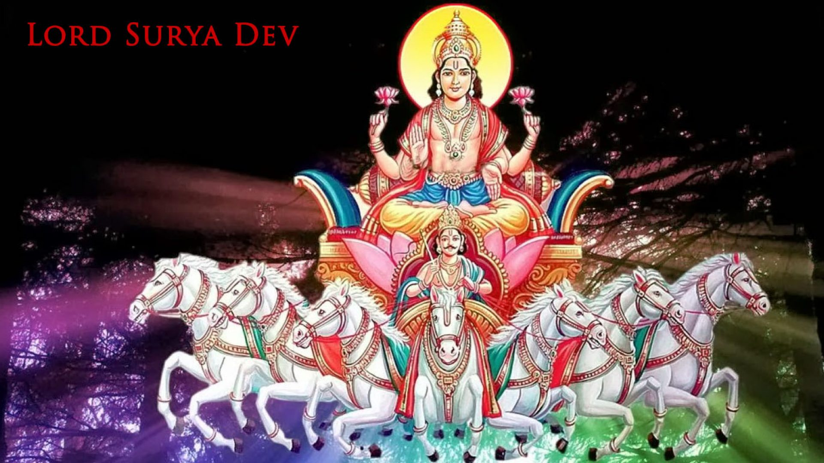
7 ТАЙНЫХ ИМЕН КОНЯ ИЗ RV. I. 164, 2

Slide 24
СТРУКТУРА РИГВЕДЫ
Количественные характеристики
Всего мандал (циклов, основ): 10
Всего гимнов: 1017 или 1028
Всего мантр: й 10552
Всего слогов: 432000_384206
Самый длиный гимн: RV. IX. 97. (58 мантр)
Самый короткий гимн: RV. RV. I. 99. (одна мантра)

Slide 25
РАСПРЕДЕЛЕНИЕ ВРЕМЕН САНСКРИТСКИХ ГЛАГОЛОВ В ВЕДАХ

Slide 26
РАСПРЕДЕЛЕНИЕ ВРЕМЕН САНСКРИТСКИХ ГЛАГОЛОВ В ЭПОСАХ

Slide 27
ЕЖЕДНЕВНОЕ ЧТЕНИЕ РИГВЕДЫ
Чтение гимнов и астрономические являения.
(Календарик :))
Мандала | I | II | III | IV | V | VI | VII | VIII | IX | X
Гимнов | 191 | 43 | 62 | 58 | 87 | 75 | 104 | 92 103 | 114 | 191
Сумма | 191 | 234 | 296 | 354 | 441 | 516 | 620 | 712/733 | 826/837 | 1017/1028
Комм. | 177+14 | 176+58 | 177+119 | 177+177 | 398+43 | 398+118 | 179+441 |  | 14*59 | 17*59+14

Slide 28

ГИМН RV. I. 164.

Slide 29
ЧТО ТАКОЕ ГОД
ПТИЦА;
ЛОЩАДЬ;
ТЕЛЕНОК;
СЕДОЙ СТАРИК;
КОЛЕСО;
ПРАДЖАПАТИ;
ЖИЗНЬ БРАХМЫ = 315576000000= 365,25*86400*10000

Slide 30
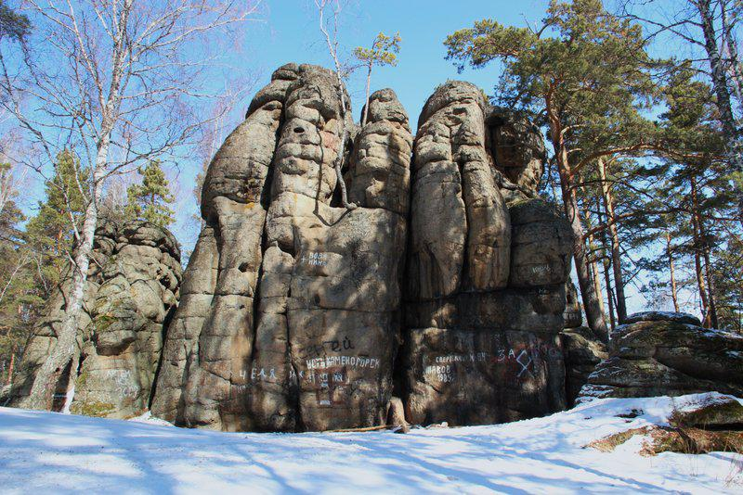
СЕМЬЯ СЕДОГО ХОТАРА

Slide 31

У КОНЯ ТОГО СЕМЬ ИМЕН
ГАЯТРИ
УШНИХ
АНУШТУБХ
БРИХАТИ
ПАНКТИ
ТРИШТУБХ
ДЖАГАТИ

Slide 32
धन्यवाद

